Slide 1
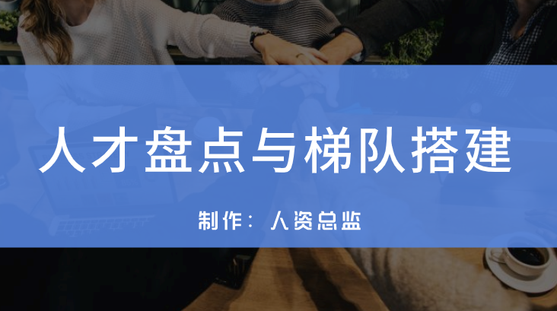

Slide 2

内容目录
人才盘点
能力地图
人才梯队
人才地图
人才培养
学习地图

Slide 3
以战略为本，将人才作为战略执行的驱动力
组织战略
战略的本质是差异化和价值创造
战略能力
影响战略执行的关键业务流程
关键人才
任战略性职位上、关键活动的人才
人才差异化策略
把A级人才放在A类职位上
对组织战略能力具有最大影响力的职位
战略性职位
提升B级员工
撤销C类职位
目标：把A级人才，放在A类职位上，为A类客户创造价值！

Slide 4
以战略为本，将人才作为战略执行的驱动力
类别 | 澄清战略 | 界定战略能力 | 识别战略性职位 | 评定员工（级别） | 调整措施
 | 卓越运营 产品领先 亲近客户 | 列出可能的战略能力 审核战略能力的评估标准 评估每项战略能力对（现在及未来）价值创造的影响 确定3-5项战略能力 | 列出每项战略能力内的所有职位 评估每个职位对（现在及未来）价值创造的影响，初步确定战略性职位 明确这些战略性职位的绩效变动性 最终确认战略性职位 检查其他职位（不在战略能力之内，但有影响价值创造的潜能） | 制定A、B、C类职位的评定标准 根据评定标准评价所有职位 将所有职位按A、B、C类进行归类 评定所有职位上的所有员工 确定所有职位上A、B、C三个级别的员工比例 | 撤销C类职位 将A类职位上的C类员工调离 将A级员工放在A类职位上 发展A类职位上的B级员工，使其成为A级员工
高管团队 | √ | √ | √
直线经理 |  |  | √ | √ | √
HR部门 |  |  | √ | √ | √

Slide 5
HR工作者的使命
HR工作使命
创建
人才成长
最佳平台
推进
组织战略
完美执行
选才
育才
用才
留才

Slide 6
HR工作者的愿景
对 内
成为业务合作伙伴
HR 工作愿景
对 外
成为最佳雇主品牌

Slide 7
内容目录
人才盘点
能力地图
人才梯队
人才地图
人才培养
学习地图

Slide 8
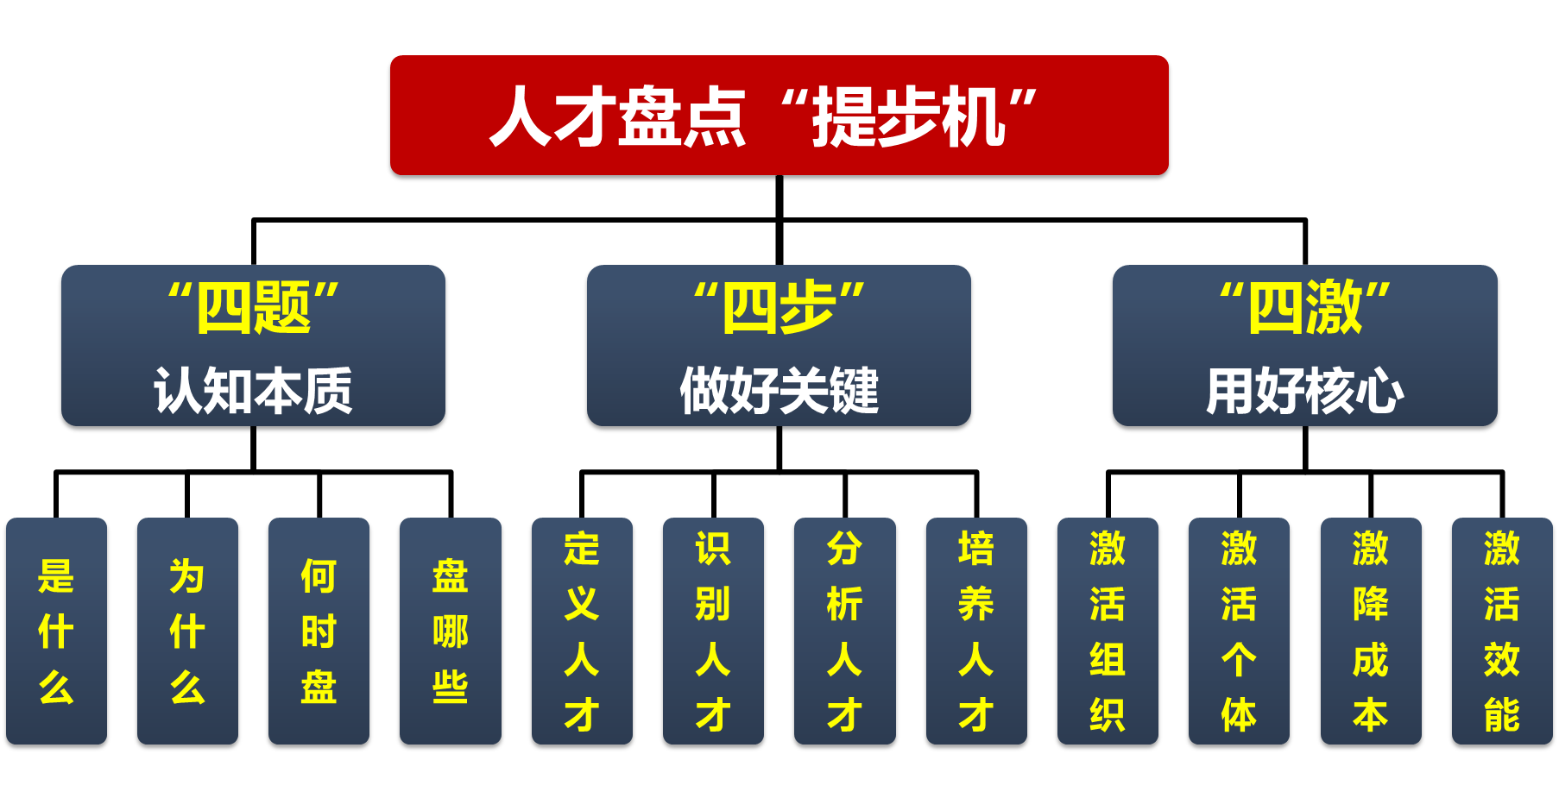

Slide 9

以战略为本，构建组织的核心能力
创新
迭代
客户
服务
技术
领先
客户
亲密
同盟
整合
运营 卓越
联盟
合作
速度
成本

Slide 10
以战略为本，构建组织的核心能力
技术领先
技术突破、创新引领
如英特尔
运营卓越
体系建设、高效运营
如麦当劳
客户亲密
满足需求、增强体验
如星巴克
联盟整合
协作共赢、资源整合
如阿里

Slide 11

构建组织能力地图
能力地图
组织核心能力
核心能力特点

Slide 12
内容目录
人才盘点
能力地图
人才梯队
人才地图
人才培养
学习地图

Slide 13


思考分享
盘古论今（业绩）
从今往后（能力）
后继有人（潜能）

Slide 14
人才盘点是什么
人才盘点由来
人才盘点定义
人才盘点趋势
由通用电气（GE）公司发展而来。2008年，阿里巴巴采用人才盘点方式。
对人才全面评价，发现有什么、有多少、缺什么、缺多少
人岗匹配
一项业务流程
由人才争夺战向人才经营战转变
重视识别未来可以和企业走的更远的人

Slide 15
以组织能力为本，构建人才核心能力
技术领先
技术突破、创新引领
专业与创新能力
运营卓越
体系建设、高效运营
优化与执行能力
客户亲密
满足需求、增强体验
洞察客户需求能力
联盟整合
协作共赢、资源整合
关系建立与维护能力

Slide 16
以组织能力为本，构建人才核心能力
绩 效
能 力
潜 力
着眼于过去
强调个体所达成的业绩
不代表有潜力
着眼于现在
强调有助于达成绩效的行为
可能会有绩效
着眼于未来
强调组织与个体双方需求
可能成行为
绩效评价、敬业度调查
360反馈、访谈、能力测评
认知测评、个性/领导力测评、

Slide 17
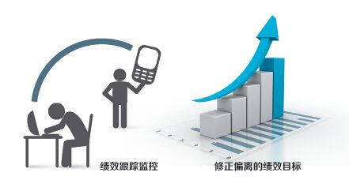
绩效
绩效分析
对比绩效
绩效
方法：绩效分析

Slide 18

4）什么是敬业度
员工在情感和知识方面对企业的一种承诺和投入。
他们会努力的工作，表现出一系列的行为来对公司的经营进行正面的影响。

Slide 19
5）敬业度的影响因素
人际关系
工作实质
敬业
敬业
承诺
薪酬回报
发展机会
满意
管理规程
生活质量

Slide 20
6）盖洛普Q12：员工敬业度阶梯
我的发展（长久绩效）
我的归属（团队绩效）
我的获取（绩效基础）
我的奉献（个人绩效）
Q12 有机会学习和成长
Q11 有人谈及我的进步
Q10 有最好的朋友
Q9 同事致力于高质量工作
Q8 公司的使命使我觉得工作重要
Q7 意见受到重视
Q6 有人鼓励我发展
Q5 关心个人情况
Q4 过去七天受到表扬
Q3 有机会发挥所长
Q2 有所需的材料和设备
Q1 知道工作要求

Slide 21
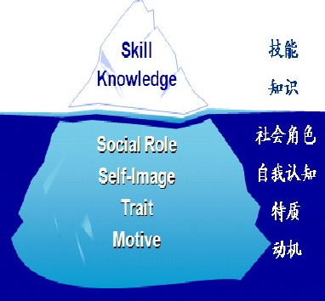
能力
工具：知识/技能
知识/技能
态度/价值观
能力
方法：价值观测评

Slide 22

潜能
潜能纬度
潜能指标
潜能
工具：
个性特征评估
工具：
个人潜能评估

Slide 23

1）个性特征
外向/直接/主动
D
力量型
活泼型
I
任务 认真 理性
关系 随意 感性
C
完美型
平和型
S
内向/委婉/被动

Slide 24
2）四种个性的人生座佑铭
力量型人生的座佑铭：
爱拼才会赢！
活泼型人生的座佑铭：
明天会更好！
平和型人生的座佑铭：
家和万事兴！
完美型人生的座佑铭：
众人皆醉我独醒！
Notes:
老虎型人生的座佑铭：爱拼才会赢

Slide 25
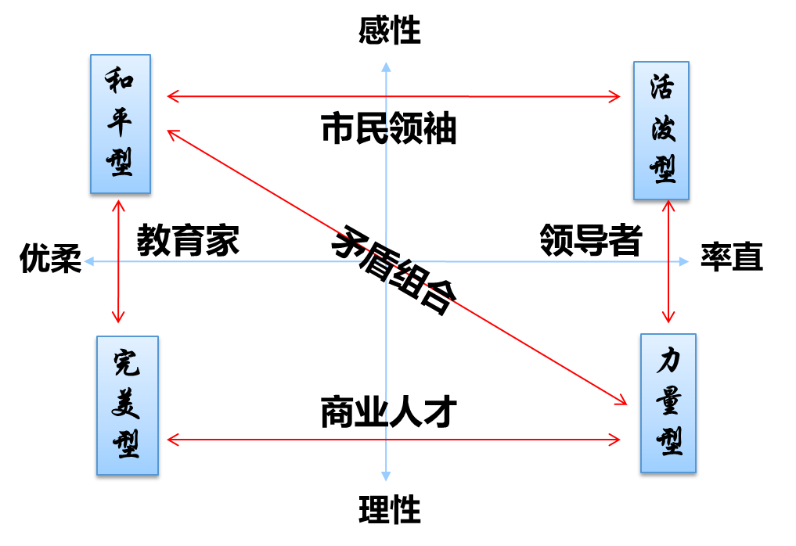
3）四种个性组合

Slide 26
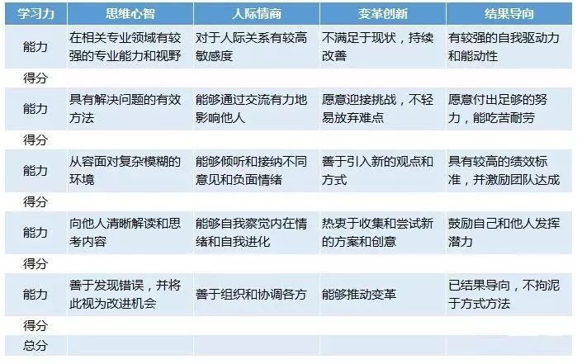
4）潜能指标
五项潜能指标
从这四个方面，分别做出五个维度的划分，每个维度可以打1-5分。
根据总得分，20分及以上、14-19分、8-13分、7分及以下给出高、中、低、弱潜力的评价。
示例

Slide 27

人才盘点工具
FBEI访谈
心理测评
高潜测评
360度测评
敬业度测评
情景模拟
人才九宫图
人才校准会
Notes:
FBEI访谈、心理测评、高潜测评、360度测评、敬业度测评、情景模拟、才九宫图、人才盘点会

Slide 28
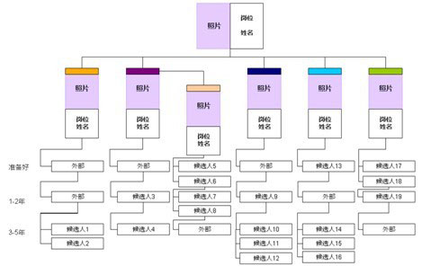
人才地图
示例

Slide 29
内容目录
人才盘点
能力地图
人才梯队
人才地图
人才培养
学习地图

Slide 30
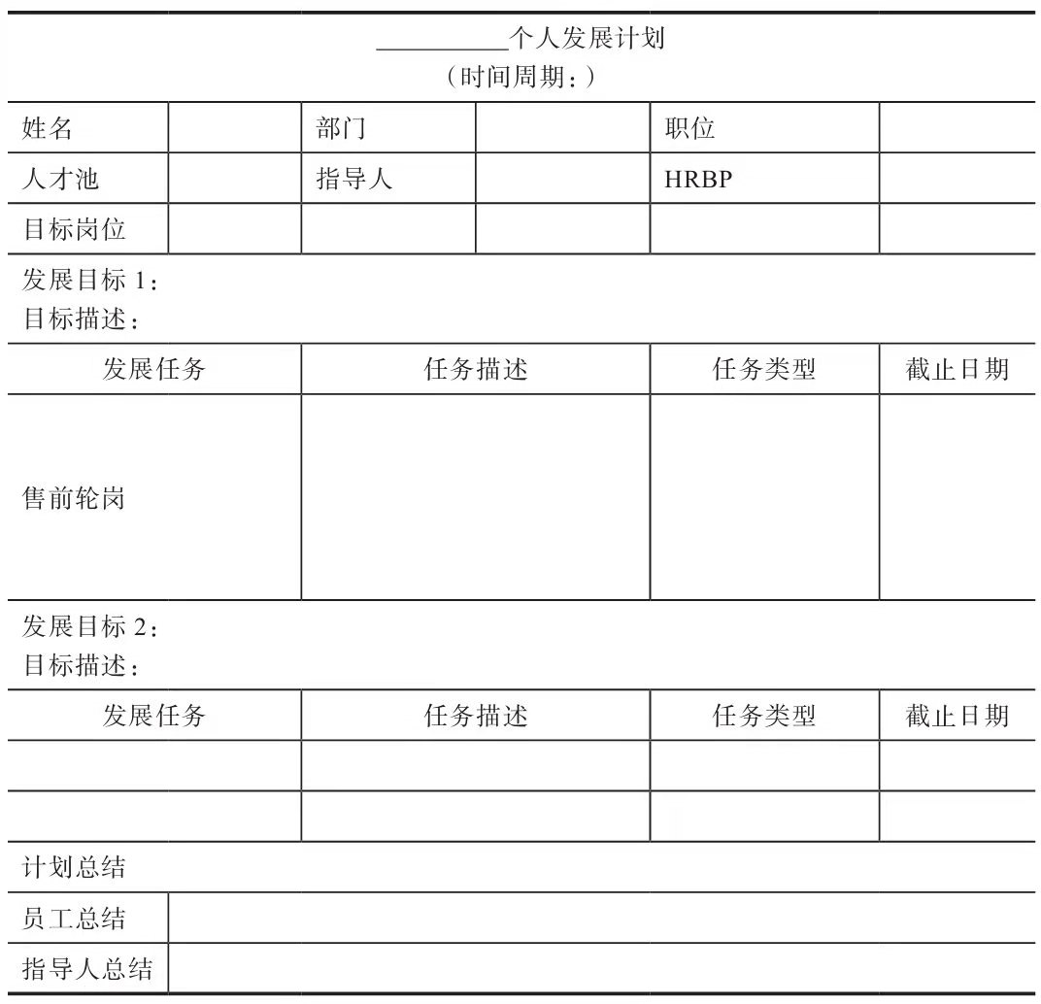

人才发展计划
示例

Slide 31
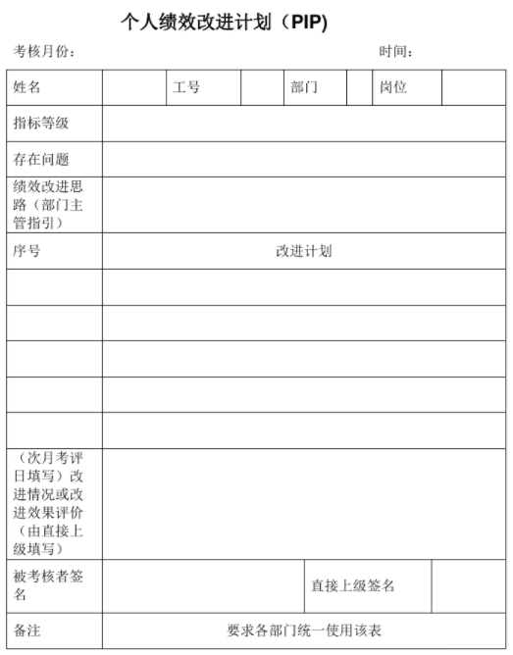

人才改进计划
示例

Slide 32
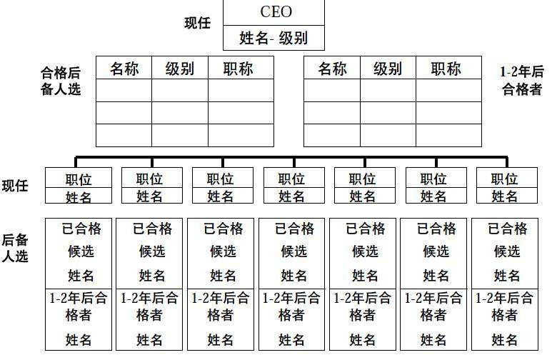
人才继任计划
示例

Slide 33

高效团队文化三步曲
机制
执行
氛围

Slide 34
企业文化培养
愿景、使命和价值观是回答企业战略中最高层次的理念问题
存在为什么
愿景 vision
我们渴望成为
什么样的企业
我们的客户是谁 它们的需求什么
我们在追求目标
时遵循何种准则
使命 Mission
价值观 values
为什么存在
怎么样存在

Slide 35
企业文化培养
企业文化理念体系
企业精神 核心价值观
经营、管理、品牌、人才理念
使命
愿景
战略层
渗
透
支
撑
策略层
渗
透
支
撑
执行层
Notes:
愿景、使命和核心价值观是回答公司战略中最高层次的理念问题。
使命：我们的目标客户是哪些？它们的需求是什么？
愿景：我们渴望成为什么样的企业？
核心价值观：我们在追求目标时遵循何种准则？

Slide 36
企业文化培养
物质形象
制度规范
物质
层
行为准则
制度
层
企业
文化
结构
结构层级
关系
企业精神
行为
层
使命
愿景
价值观
理
念
层
经营
理念
叶
枝
干
根
管理理念
推进落地

Slide 37

文化：文化建设与氛围
3
4
5
9
三个阶段
四个层面
五个关键
九个步骤

Slide 38
文化：文化建设与氛围
从我做起，践行文化之道
承诺标准要求： 1、以一年为单位，数量上不超过三条； 2、务必说到做到，言而有信； 3、符合SMART原则（明确性、可衡量性、可达到的、实际性、时限）。
承诺行为表：
践行文化之道 | 行动事项 | 时限 | 承诺人
【践行项名称】
【践行项名称】
【践行项名称】

Slide 39


人才经营战
人才争夺战

Slide 40

文化：文化建设与氛围
规范
协作
分享
工作流程、工作规范、沟通方式
机制
职责分工、岗位描述、协作要求
经验分享、知识分享、信息分享

Slide 41
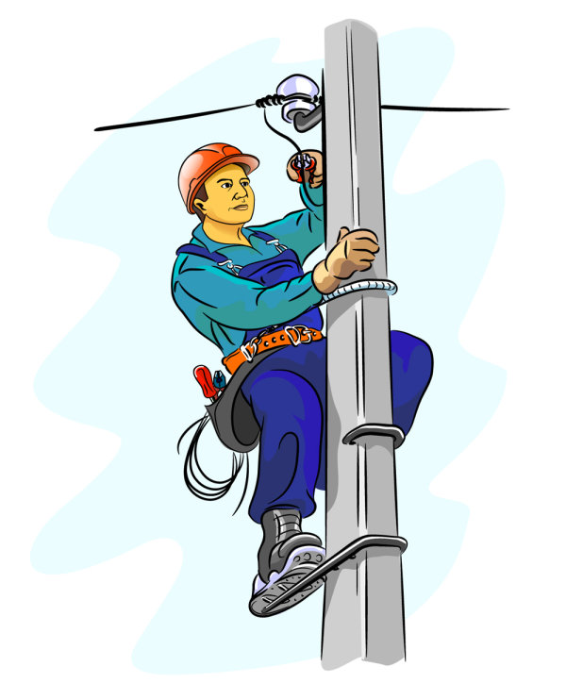
文化：文化建设与氛围
举措
检查
奖罚
培训、学习、轮岗、调整
执行
按时间检查、按工作进程检查
精神与物质奖励及处罚

Slide 42

文化：文化建设与氛围
标杆
关怀
活动
先进典型、文化大使
氛围
情绪压力、个人发展
团建活动、表彰仪式

Slide 43
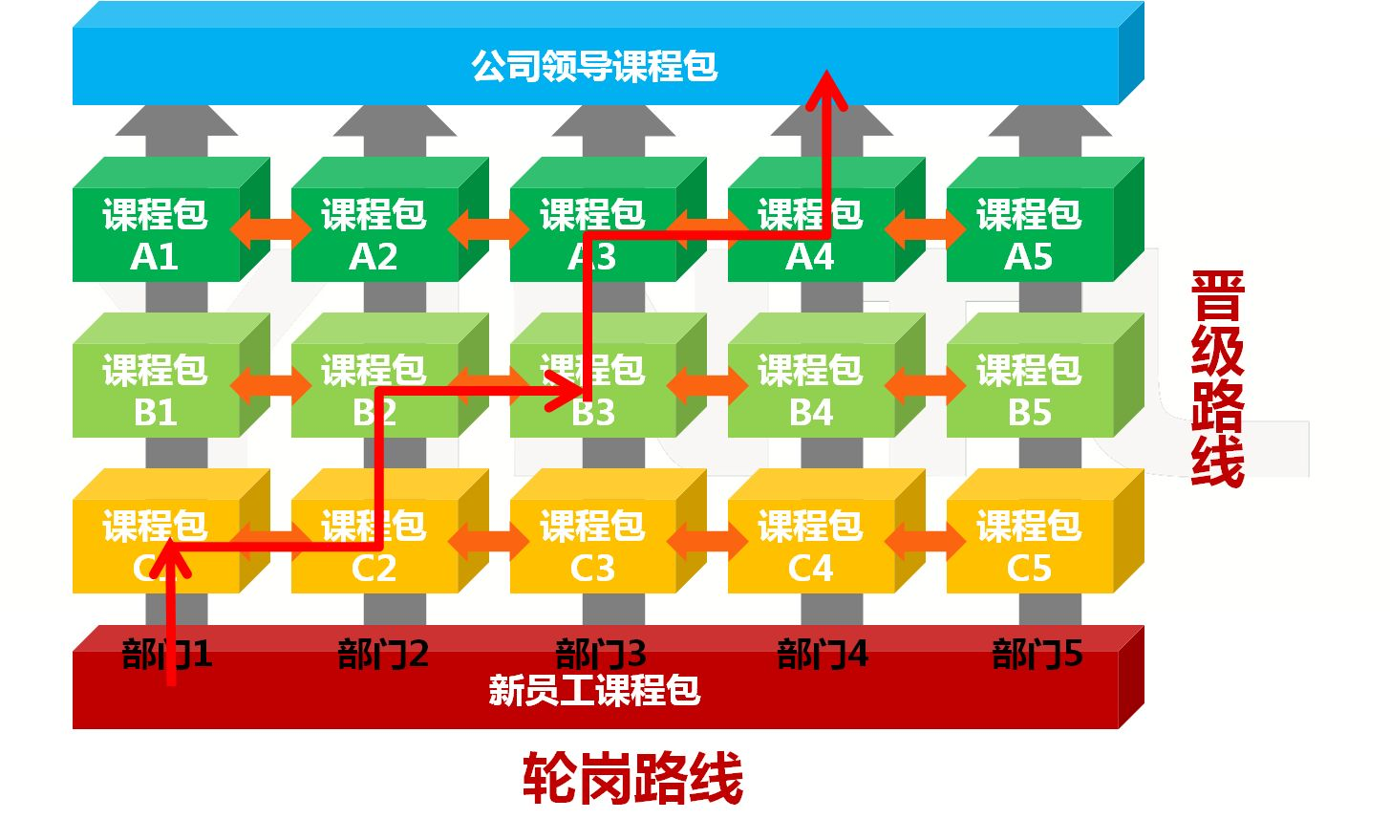
学习地图
示例

Slide 44
课程总结与回顾
人才培养
人才盘点
人才梯队
能力地图
人才盘点与梯队建设
人才地图
学习地图

Slide 45
区块链下的人才管理
面试与甄选
识别与评估
竞聘与任用
盘点与梯队
职级与通道
规划与培养
选拔人才
培育人才
激励人才
保留人才
区块链
BLOCK CHAIN
组织与文化
管理与领导
团队与关系
薪酬与股权
授权与辅导
事业与发展

Slide 46

拥有人才金钥匙！
成就企业大发展！

